Slide 1
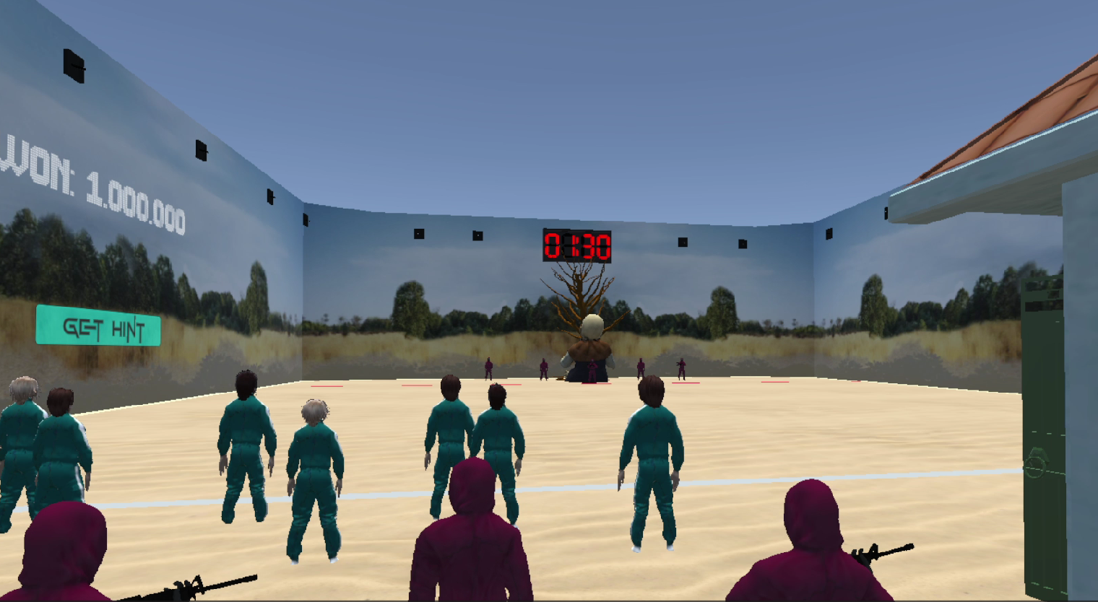

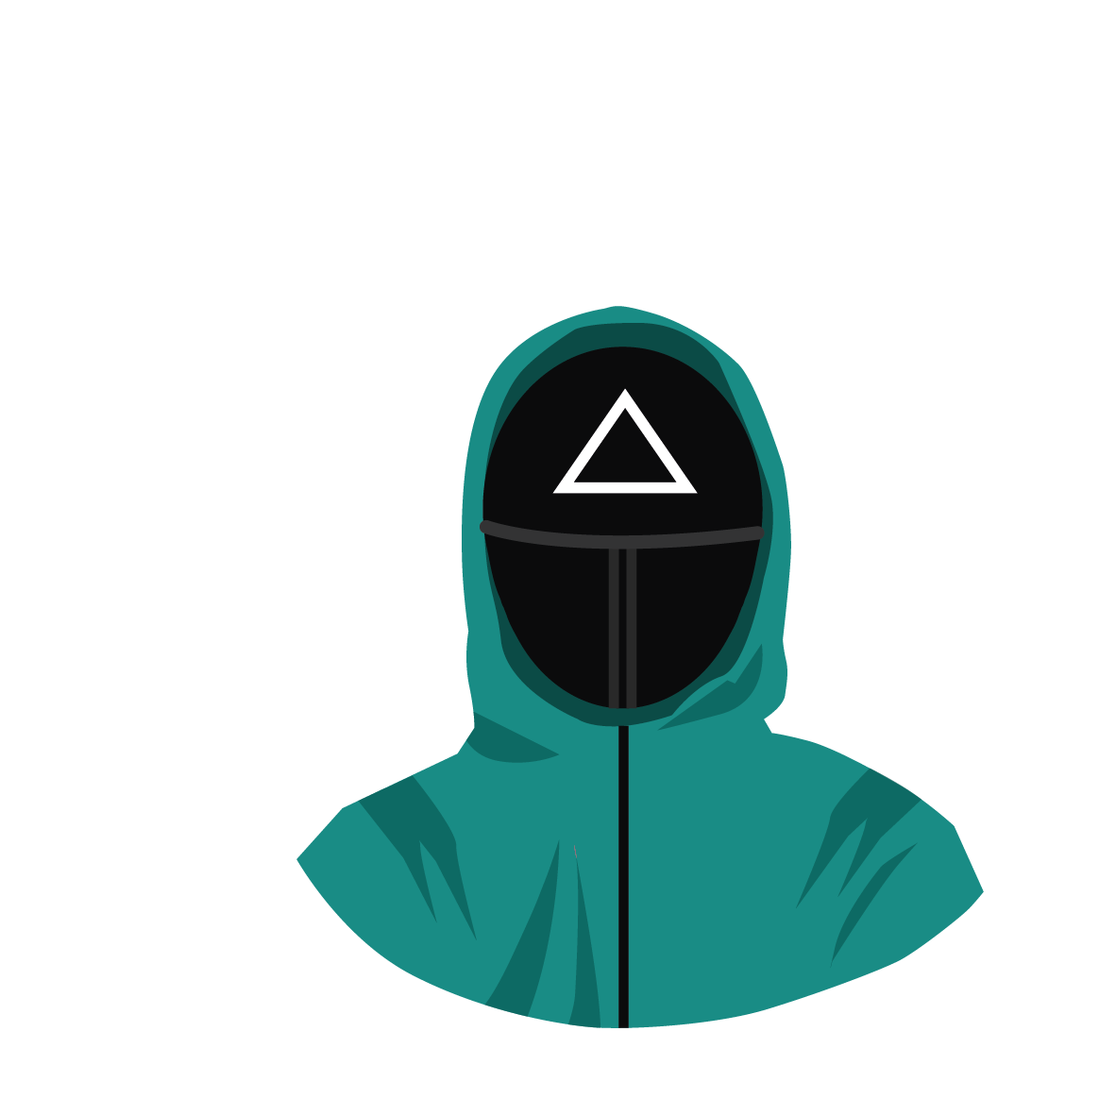
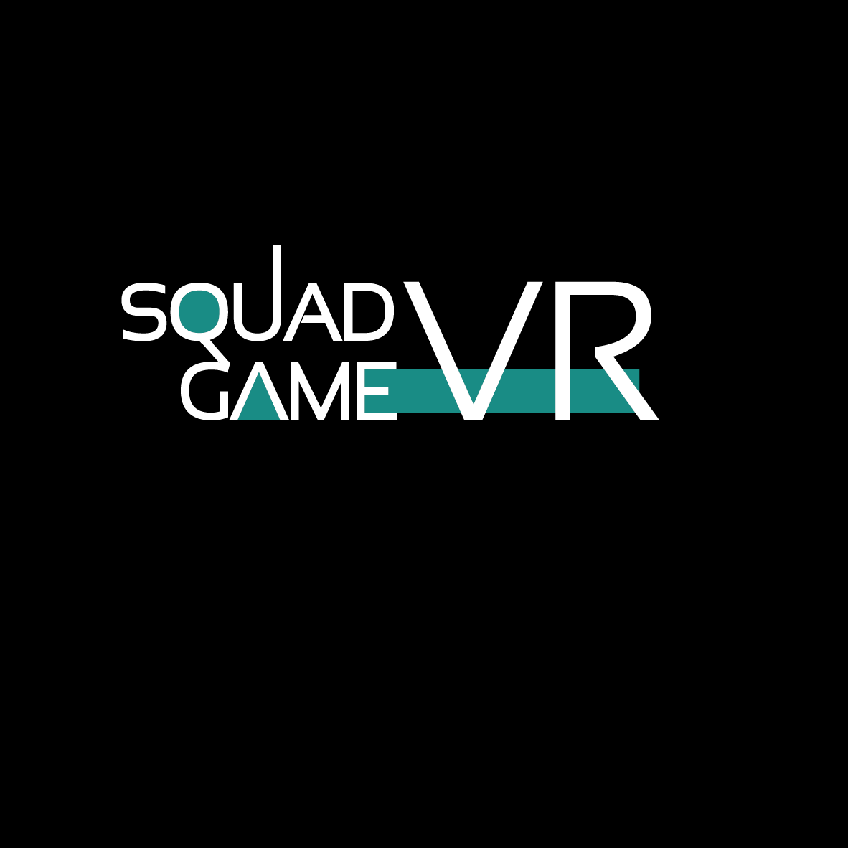
Handleiding VR Squad Game

Slide 2
Introductie:
Een groep spelers schrijft zich in voor Squad Game om samen te strijden voor een hoge som prijzengeld. Het team moet alles riskeren in een bloedstollende serie spellen.
Gaat het ze lukken om als rijkste team te ontsnappen?
Setup
❖ Spelers verzamelen zich
❖ Host geeft VR uitleg
❖ Het spel begint
❖ Duur: circa 80/90 minuten
❖ Score: Elk team krijgt zijn score aan het eind te zien en moet deze doorgeven aan de host

Slide 3
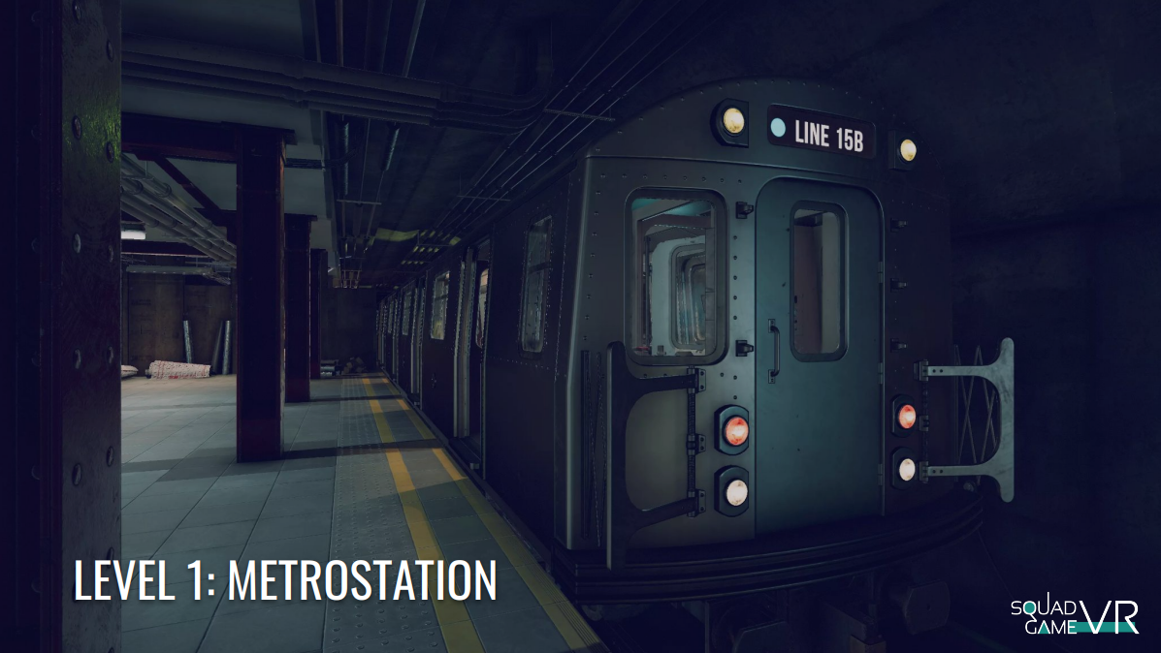
LEVEL 1: METROSTATION
De speler in VR vindt het visite kaartje op de grond met de verwijzing naar de website www.vrsquadgame.com . De spelers niet in VR dienen op hun telefoon naar deze website te gaan. Hier zullen ook vragen gesteld worden en zijn props die je nodig hebt om de puzzels op te lossen.
Achter in het metrostation staat de metro kaart. Hier staat de locatie van Squad game op: Seongabdo
Na een aantal seconden komt de Metro binnen en kan de speler in VR Squad Game betreden.

Slide 4
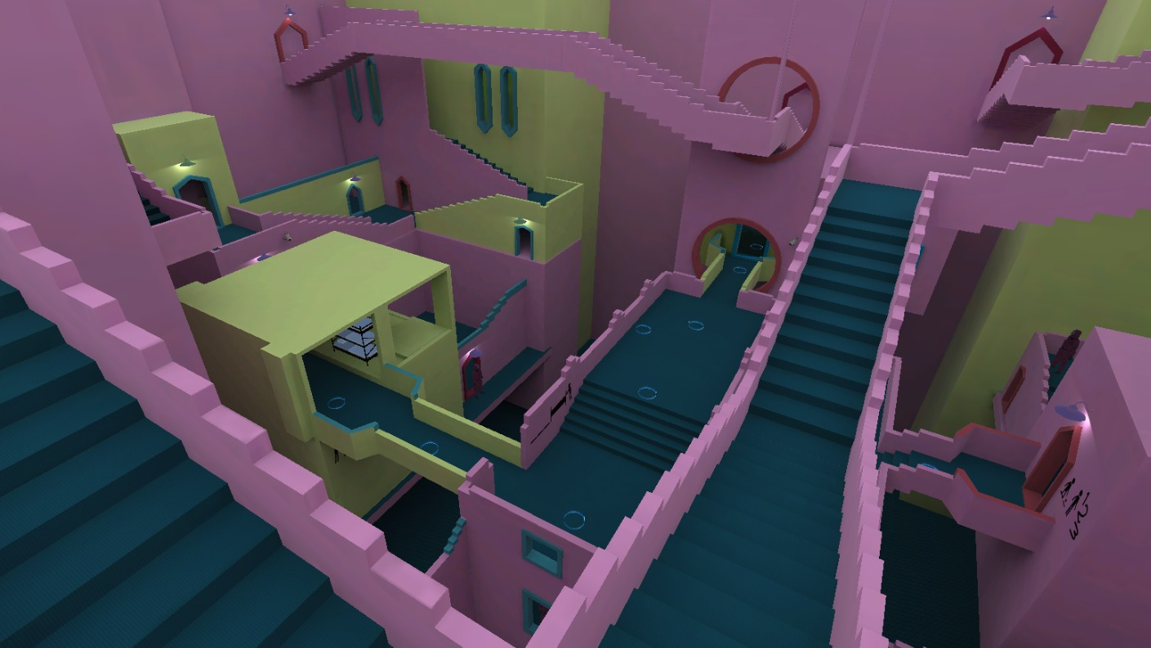
De HUB: Het Trappenhuis
De HUB is de algemene ruimte tussen de levels in. Na elk level komt de speler in VR in deze ruimte terecht. Op dit moment dient de speler in VR de VR bril over te dragen aan de volgende speler.
Om een volgende level te kunnen openen dient de speler in VR een code bij de betreffende deur in te voeren. Deze code verkrijgen ze door een antwoord op de website (www.vrsquadgame.com) in te vullen. Bij een goed antwoord op de website krijg je een andere code dan bij een slecht antwoord. Goede antwoorden geven plus punten en een fout antwoord een vermindering in punten.

Slide 5
LEVEL 1: RED LIGHT GREEN LIGHT
❖ VR: speler ziet verschillende voetstappen met een symbool
❖ De voetstappen in VR matchen met de symbolen op de props
❖ Een van de props heeft drankflessen met rode vinkjes hierboven die de juiste fles aangeven
❖ In VR dien je de juiste flessen te selecteren om naar de overkant te komen
❖ Elke keer dat Baby omdraait bekijkt hij je keuze, indien verkeerde fles word je neergeschoten en moet je het level opnieuw spelen.

Slide 6
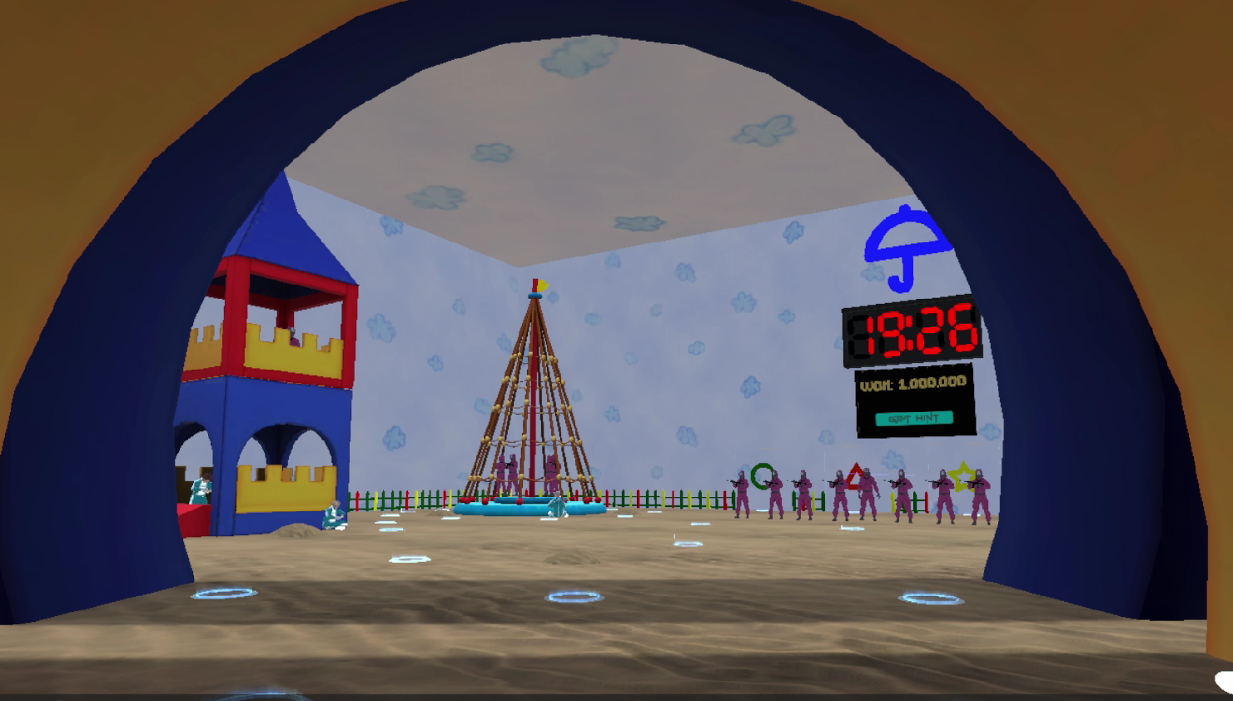
LEVEL 2: Cookie
VR speler selecteert een vorm en krijgt opdracht koekjes te vinden en vorm heel
te houden
❖ VR speler moet op zoek naar alle 4 de koekjes bij het juiste toestel en moet deze
opgraven en vervolgens de 3 barsten breken in de juiste volgorde anders
breekt het hele koekje en verlies je punten.
❖ IRL spelers helpen VR speler door compas puzzels af te maken met
behulp van paper tool sleutels en zo te ontdekken welke vorm waar ligt
begraven
❖ VR speler moet breuklijntjes overtrekken zodat de drie
stukken er in de juiste volgorde uit vallen
(er is een compas per speeltoestel en 4 sleutels)

Slide 7
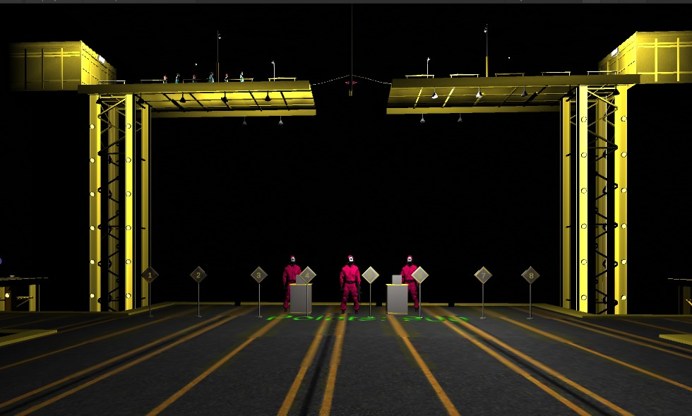
LEVEL 3: Tug of war
De VR speler moet de sterkste schakel van de vijanden vinden en uitschakelen
❖ Speler in VR moet de tegenstander in lijn 4 selecteren
❖ Speler in VR kan tegenstanders bekijken en vindt daar informatie per speler
❖ IRL hebben props waar ook info per speler op staan. Op deze manier kunnen ze de ontbrekende informatie per speler berekenen
❖ IRL hebben ook via de website (www.vrsqaudgame.com) een document waarop staat welke spelers geelimineerd moeten worden
❖ Zodra alle info gevonden is kan de speler in VR de juiste speler elimineren. Daarna de 2e speler. Op het moment dat dit goed gedaan is vallen de tegenstanders van de rand en heb je gewonnen.

Slide 8
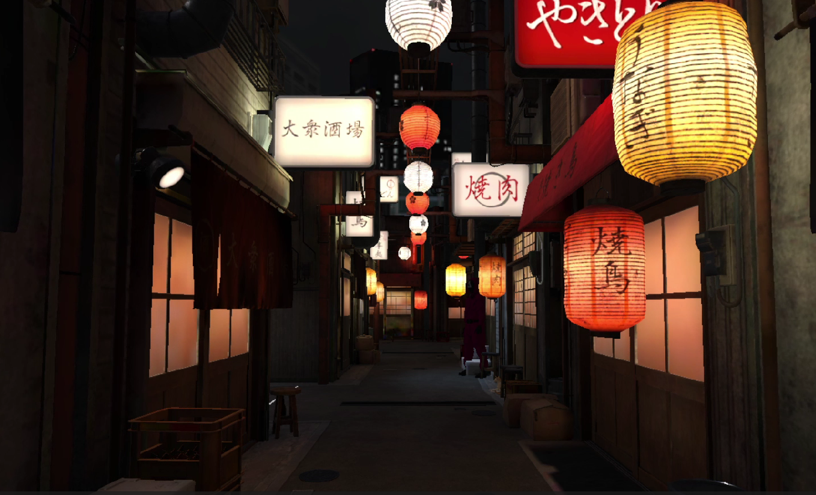
LEVEL 4: Marble
❖ IRL spelers hebben een plattegrond. Hierin zijn een aantal plekken gehighlight met een icoon.
❖ VR speler heeft een willekeurige wachtrij met knikkers. De knikkers hebben elk een icoon die
overeenkomen met de gemarkeerde putjes op de kaart en soort spel.
❖ IRL spelers gidsen VR speler naar correcte punten.
❖ VR speler moet zo veel mogelijk knikkers in de juiste putjes gooien. Verkeerde putje = geen prijzengeld voor dat putje / knikker

Slide 9
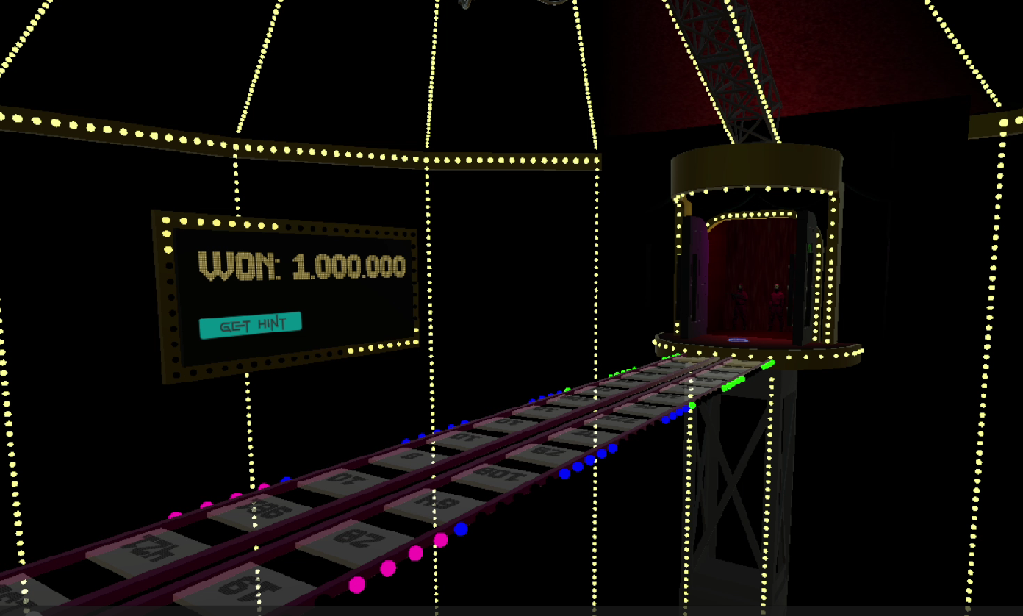
LEVEL 5: Glass Bridge
VR speler gaat op tegels staan en moet naar de overkant proberen te komen. Hoe verder, hoe meer geld.
❖ VR speler op brug ziet weerspiegeling van een kleur op tegels plus een cijfer
❖ IRL team zoekt kleur op op website en met de prop met het stappenplan kan de juiste tegel berekend worden. ❖ De eerste stappen zijn de groene stappenplan, 2e blauwe stappenplan en 3e is de roze stappenplan
❖ ❖ Als speler valt, begint hij weer bij het begin

Slide 10
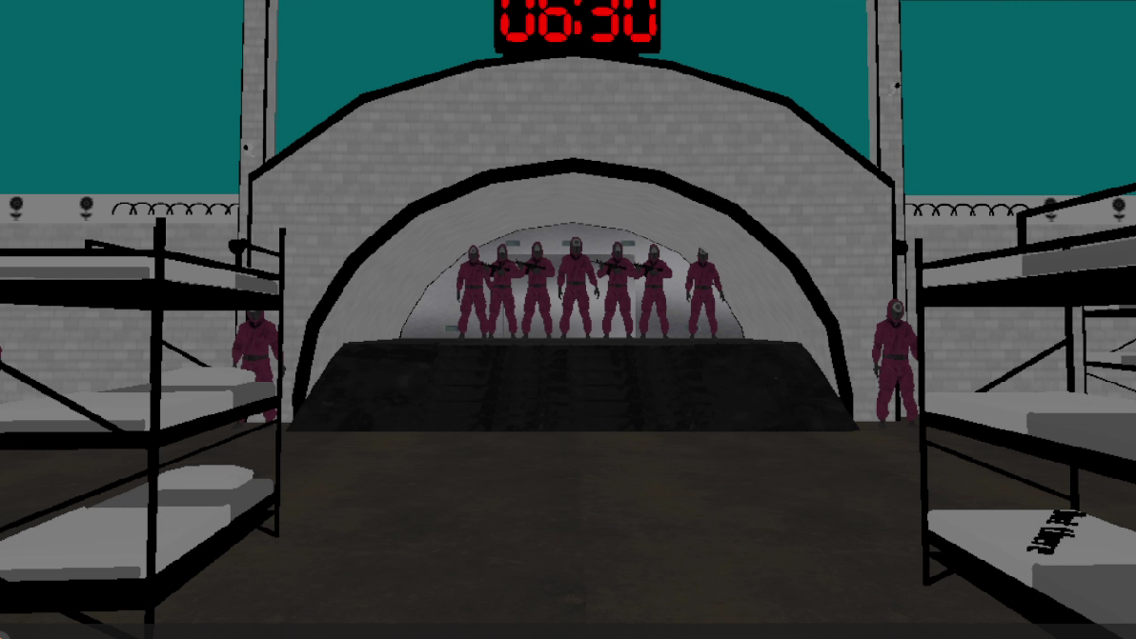
LEVEL 6: Bunker Het doel van het level is om de juiste spreuk te vinden en vervolgens de delen van de spreuk bij het juiste symbool van de gespeelde levels te krijgen.
❖ VR speler op verschillende bedden teksten staan
❖ IRL zien delen van een spreuk en moeten hier een zin van maken. En de juiste delen van de zin bij de juiste level plaatsen door het plaatje op de website te volgen.
❖ IRL spelers moeten dit doorgeven aan de speler in VR.

